Slide 1
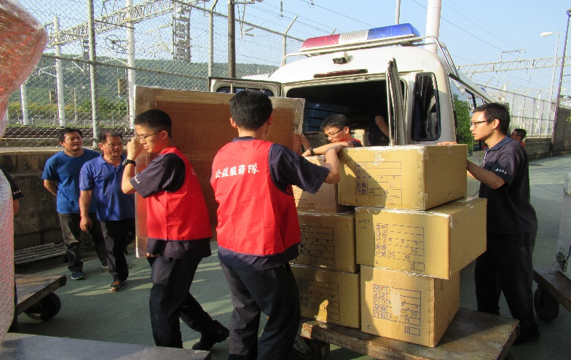
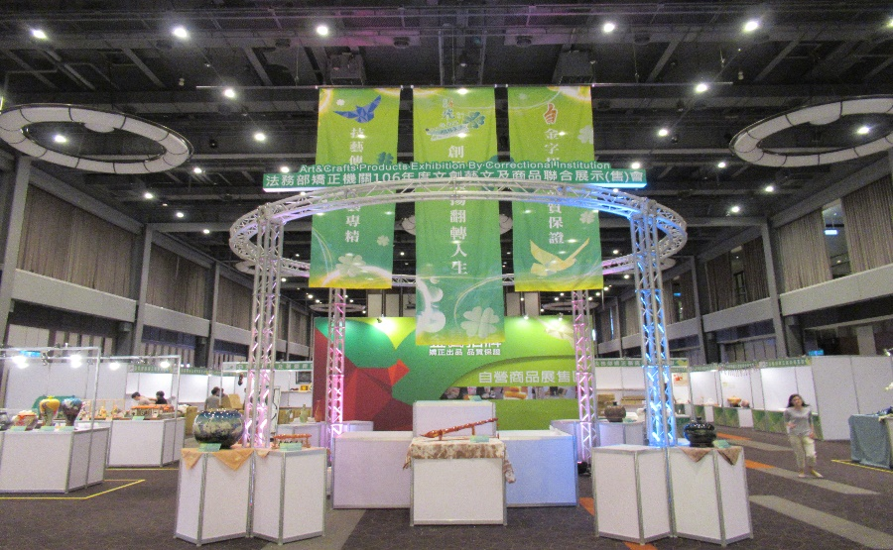
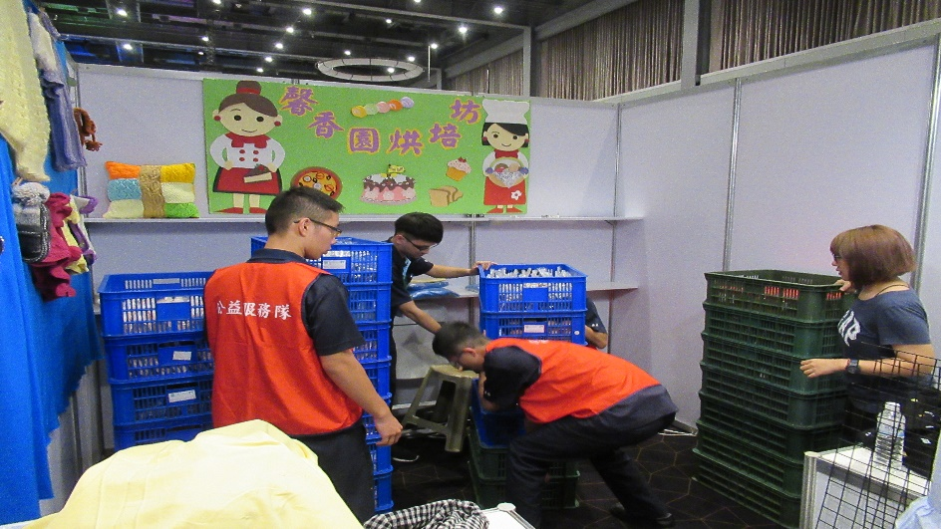
明陽中學於106年10月26日舉辦「法務部矯正機關106年度文創藝文及商品聯合展示會」 替代役役男佈置會場公益活動

